Slide 1
땅울림
객체 스터디
Made by 규정

Slide 2
5주차
1
2
3
배열 포인터
동적
할당
구조체

Slide 3
1
포인터
메모리
000
001
002
int a = 30;
003
30
a
004
005
006
007

Slide 4
1
포인터
포인터?
변수는 변수인데, 주소를 저장하는 변수!
변수를 선언하면 메모리를 할당받는데,
그 메모리에는 주소가 매겨져 있다.
주소를 찾아가면 저장된 변수에 접근할 수 있다.
포인터는 변수의 주소를 저장하는 역할

Slide 5
1
포인터
일반 변수는 값을 저장하고,
포인터형 변수는 주소를 저장한다.

Slide 6
1
포인터
*과 &는 한 세트
int a = 30;
int* ptr과 int *ptr은 똑같음
변수의 주소를 저장하고 싶으면? =>
int* ptr = &a;
(int *)은 포인터형 변수이므로 주소만 저장할 수 있음!
int *ptr = a;
int ptr = &a;

Slide 7
1
포인터
출력할 때
앞에 *이 붙어있으면 => 값 출력
앞에 &이 붙어있으면 => 주소 출력

Slide 8
1
포인터
메모리
004FFB60
&:
변수의 주소를 알고 싶을 때!
004FFB61
004FFB62
004FFB63
30
a
int a = 30;
004FFB64
cout << a;
30
004FFB65
cout << &a;
004FFB62
004FFB66
004FFB67

Slide 9
1
포인터
메모리
004FFB60
*:
주소의 내용을 알고 싶을 때!
004FFB61
004FFB62
int a = 30;
a == 30
004FFB63
30
a
int* ptr = &a;
ptr == &a
004FFB64
cout << a;
30
004FFB65
cout << &a;
004FFB62
004FFB66
cout << ptr;
004FFB62
004FFB67
cout << *ptr;
30

Slide 10
1
포인터
포인터형 변수도 변수이므로
걔만의 주소를 가지고 있다.
a
30
32
33
34
35
36
37
38
39
40
41
42
43
int a = 30;
int *ptr = &a;
ptr
76
77
78
79
80
81
82
83
84
85
86
87

Slide 11
결과값 예상)
a
20
32
33
34
35
36
37
38
39
40
41
42
43
ptr
76
77
78
79
80
81
82
83
84
85
86
87
cout << a;
cout << &a;
cout << *a;
cout << ptr;
cout << &ptr;
cout << *ptr;

Slide 12
1
포인터
메모리 구조
char a
char b
char c
char d
변수(불연속)
char number[4]
배열(연속)
number[0]
number[1]
number[2]
number[3]

Slide 13
1
포인터
int a
int b
변수(불연속)
20
21
22
23
24
25
26
27
…
82
83
84
85
int number[3]
배열(연속)
20
21
22
23
24
25
26
27
28
29
30
31
number[0]
number[1]
number[2]

Slide 14
1
포인터
배열은 연속적인 메모리 공간을 할당받는다.
20
24
28
32
36
40
44
48
52
56
60
64
68
int형은 4byte이므로 int a[12]를 선언한다면4*12 = 48byte가 연속적으로 할당된다.

Slide 15
1
포인터
배열은 연속적인 메모리 공간을 할당받는다.
int num[12];
1 | 2 | 3 | 4 | 5 | 6 | 7 | 8 | 9 | 10 | 11 | 12
20
24
28
32
36
40
44
48
52
56
60
64
68
이 때, num[0], num[1] … 은 그 요소의 값을 나타내지만
배열의 이름 num은 배열의 시작주소를 나타낸다.
cout << num[0];
1
cout << num;
20
(배열의 주소, 실제로는 006FFE2C 와 같은 모양)

Slide 16
1
포인터
int num[12];
int *ptr = num;
포인터로 배열의 이름을 가리키고 ptr + 1을 하면 자동으로 자료형의 크기만큼 더해져서 다음 요소를 가리키게 된다.
ptr => num[0]의 주소값
ptr + 1 => num[1]의 주소값
ptr + 7 => num[7]의 주소값

Slide 17
1
포인터
int num[8];
004FFB60
10
20
30
40
50
60
70
80
cout << num[0];
10
004FFB64
cout << num;
004FFB60
004FFB68
cout << num + 1
004FFB64
004FFB6C
int* ptr = num;
004FFB70
cout << ptr;
004FFB74
004FFB60
cout << ptr + 1;
004FFB64
004FFB78
cout << *ptr;
10
004FFB82
cout << *(ptr + 3);
40

Slide 18
1
포인터
정 리
변수의 경우
배열의 경우
*으로 포인터형 변수 생성
int arr[20];
포인터형 변수는 주소 변수를 저장
arr[0], arr[1] 등 원소는 일반 변수
그냥 arr만 쓰면 배열의 주소 변수
int *ptr = &a;
int *ptr = &arr[0]; int *ptr = arr;

Slide 19
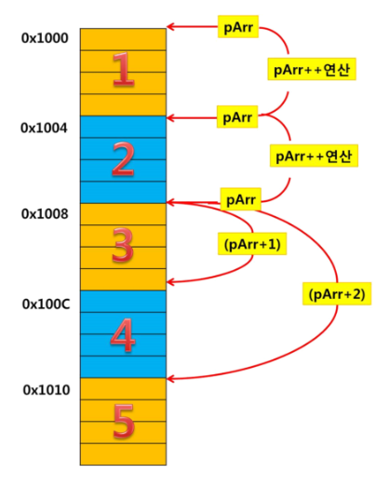
1
포인터

Slide 20
결과값 예상)
a[0]
a[1]
a[2]
20
24
28
32
33
34
35
36
37
38
39
40
41
42
43
ptr
76
77
78
79
80
81
82
83
84
85
86
87
1. int *ptr = &a;
int *ptr = a;
2. cout << a;
3. cout << &a;
4. cout << *a;
5. cout << ptr;
6. cout << &ptr;
7. cout << *ptr;
8. cout << ptr;
9. cout << &ptr;
10. cout << *ptr;
11. cout << ptr + 1;
12. cout << a + 2;
ptr++;

Slide 21
결과값 예상)
a[0]
a[1]
a[2]
20
24
28
32
33
34
35
36
37
38
39
40
41
42
43
ptr
76
77
78
79
80
81
82
83
84
85
86
87
1. int *ptr = &a;
int *ptr = a;
2. cout << a;
3. cout << &a;
4. cout << *a;
5. cout << ptr;
6. cout << &ptr;
7. cout << *ptr;
8. cout << ptr;
9. cout << &ptr;
10. cout << *ptr;
11. cout << ptr + 1;
12. cout << a + 2;
36
83
24
40
40
O
32
(32)
20
32
83
20
ptr++;

Slide 22
2
동적 할당
변수의 종류
1. 지역 변수 (지정된 블록 내에서만 사용)
2. 전역 변수 (프로그램 전체에서 사용)
3. static 변수 (지역변수 + 전역변수)

Slide 23
2
동적 할당
지역 변수
지정된 블록 내에서만 사용
값이 유지되지 않음
함수가 실행될 때 메모리에 할당됨
함수가 종료되면 메모리에서 해제됨

Slide 24
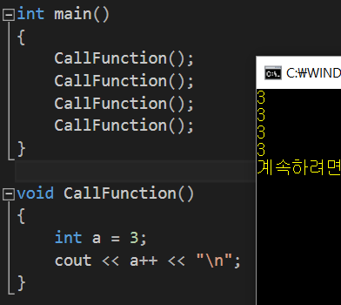
2
동적 할당
지역 변수
값이 유지되지 않음

Slide 25
2
동적 할당
전역 변수
어디서든 사용 가능
값이 유지됨
프로그램이 실행될 때 메모리에 할당됨
프로그램이 종료되면 메모리에서 해제됨

Slide 26
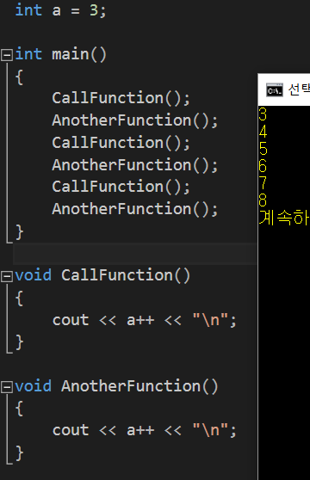
2
동적 할당
프로그램이 실행되는동안 계속 유지
전역 변수

Slide 27
2
동적 할당
static 변수
지정된 블록 내에서만 사용
값이 유지됨
프로그램이 실행될 때 메모리에 할당됨
프로그램이 종료되면 메모리에서 해제됨

Slide 28
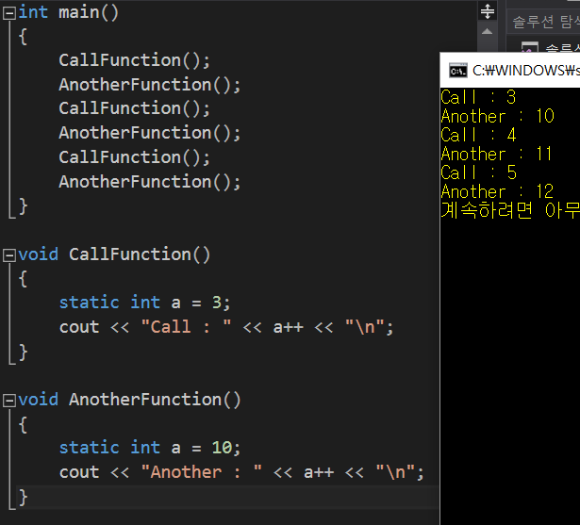
2
동적 할당
static 변수
프로그램이 실행되는동안 계속 유지

Slide 29
2
동적 할당
메모리 영역
Program code 영역 : 실행한 프로그램의 코드를 저장
Data 영역 : 전역변수와 static 변수가 할당,
프로그램 종료시까지 남아있음
Heap 영역 : 동적으로 할당되는 메모리 영역
Stack 영역 : 지역변수와 매개변수가 할당,
함수를 빠져나가면 자동으로 소멸됨

Slide 30
2
동적 할당
동적 메모리 할당
메모리 할당과 해제가 알아서 이루어지는 다른 영역과는 달리, Heap 영역에 동적 할당되는 메모리는 개발자가 직접 관리한다.

Slide 31
2
동적 할당
동적 메모리 할당
동적 할당은 정적 할당에 비해 쓰기 복잡하고 더 느리다.
그렇다면 어떤 경우에? 왜? 사용할까?

Slide 32
2
동적 할당
동적 메모리 할당
1. 프로그램에서 유동적으로 메모리 크기를 할당하고 싶을 때
(배열의 크기를 상황에 따라 다르게)
2. 매우 많은 크기의 메모리를 할당하고 싶을 때

Slide 33
2
동적 할당
new로 할당하고 delete로 해제!
변수
배열
int* a = new int;
*a = 5;
delete a;
int* arr = new int[10];
arr[3] = 7;
delete[] arr;

Slide 34
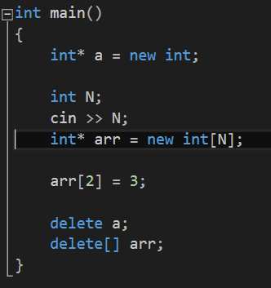
2
동적 할당
동적 메모리 할당
배열의 크기를 유동적으로 정해줄 수 있다.

Slide 35
3
구조체
구조체
관련 있는 변수들을 묶어서 하나로 관리하는 것

Slide 36
3
구조체
구조체
예를 들어 학생 여러명의 성적을 저장하려고 하면
국어, 영어, 수학 등등 수많은 정보가 필요할 텐데,
int korean[100];
int math[100];
int english[100];
이런 식으로 배열을 여러 개 만드는 짓은 너무 비효율적이기 때문에
하나로 묶어서 관리하기 위해 구조체라는 개념이 탄생했다

Slide 37
3
구조체
구조체 정의
struct 구조체 이름
{
담을 변수 1, 2, 3, …
};
구조체 이름이 타입이름이 된다
(int, char처럼)
세미 빼먹지 마셈

Slide 38
3
구조체
구조체 사용
구조체.변수가 기본 모양
(점찍는거만 기억!)
ex) struct.data = 7;
cout << struct.data;

Slide 39
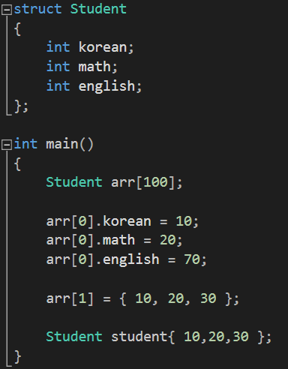
3
구조체
구조체 선언
담길 변수들
Student 타입의 크기가 100인 배열 선언
각각의 변수에 접근
각각의 변수에 접근(다른 방법)
생성과 동시에 초기화

Slide 40
감사합니다.
Made by 규정

